Slide 1

COMO HICE STEMTRIVIAL CON ANGULAR CLI
AZAHARA FERNANDEZ GUIZAN

Slide 2
INSTALACIÓN Y PRIMEROS PASOS

Slide 3
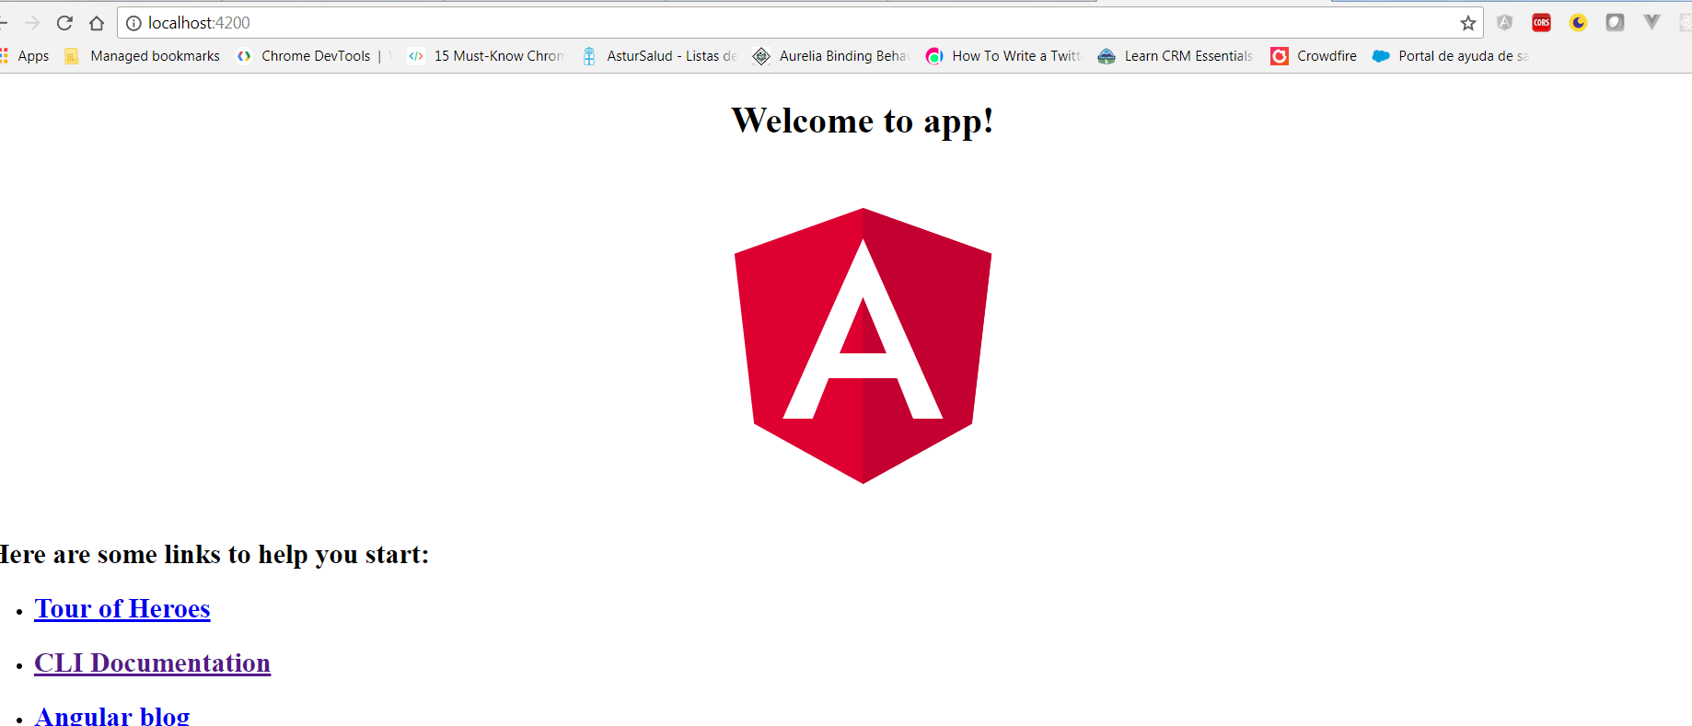
Instalación y preparación del entorno
Paso 1. Instalar Angular cli
Paso 2. Generar un nuevo proyecto
Paso 3. Lanzar el proyecto
Paso 4. Ver la aplicación por defecto en: localhost:4200

Slide 4
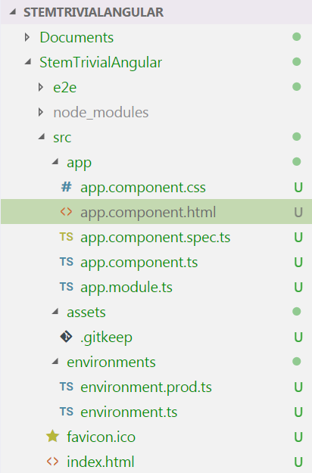
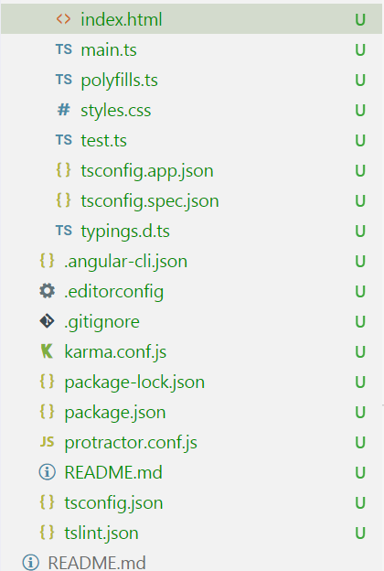
Estructura del proyecto
Directorio e2e → archivos de configuración.
Directorio node_modules → dependencias.
Directorio src → donde trabajamos:
app →componentes, nuestro código: css, html y ts.
assets
enviroments → configuraciones y variables de entorno.
favicon.ico → archivo icono del proyecto.
index.html →> el archivo inincial.
main.ts → configuraciones globales del proyecto.
angular-cli.json → estructura y descripción del proyecto.
editorconfig → configuracion y codificación del editor de texto.
gitignore → que se ignora al hacer commit.
karma.conf.js → configuraciones para pruebas unitarias.
package.json→ dependencias y paquetes.
protactor.conf.js→ configuraciones e2e y jasmine.
tsconfig.json → configuraciones para la compilación de los archivos .ts.
tslint.json → características de compilación de archivos ts.

Slide 5
Pantalla inicio

Slide 8
Pantalla juego

Slide 11
Pantalla resultado

